Slide 1



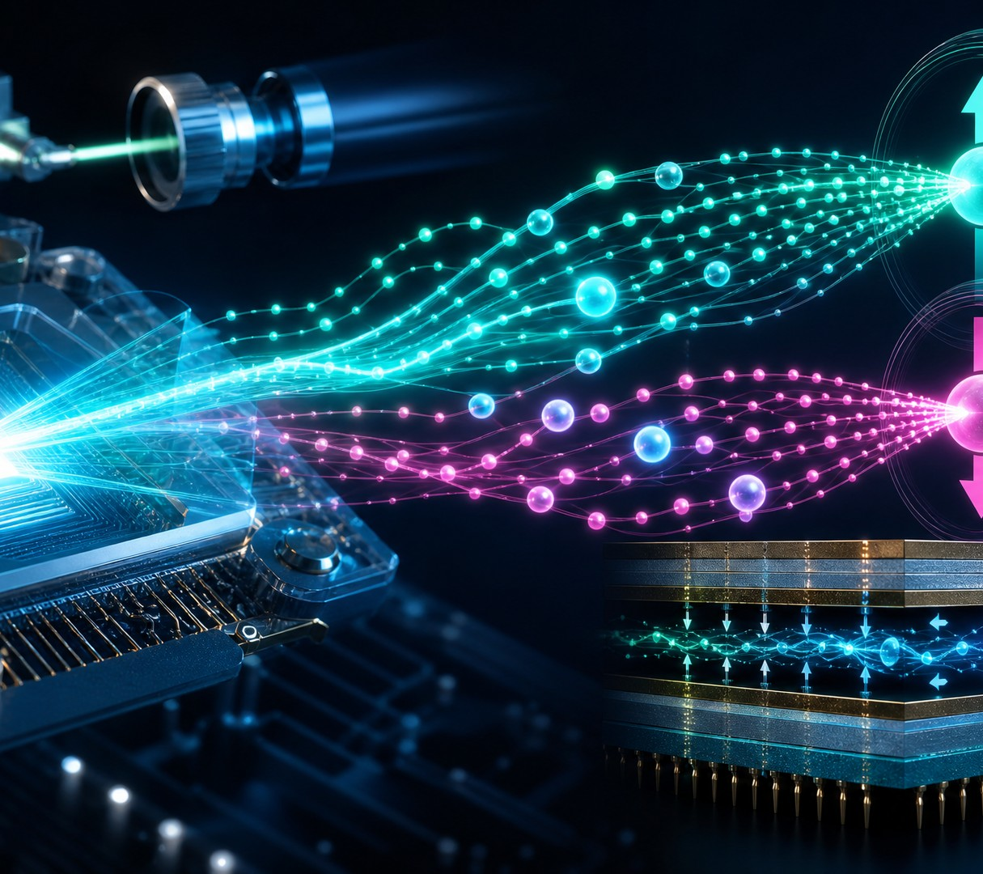




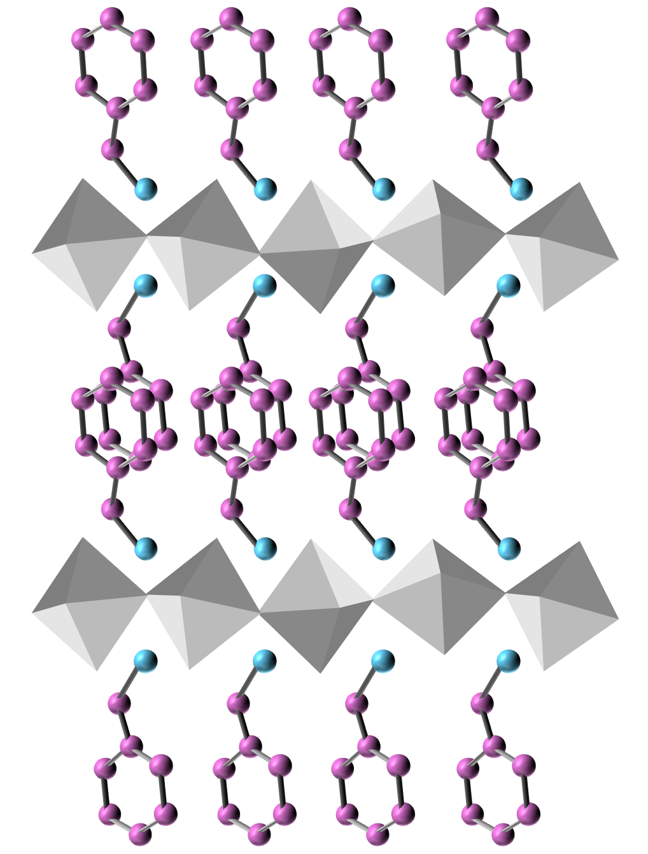
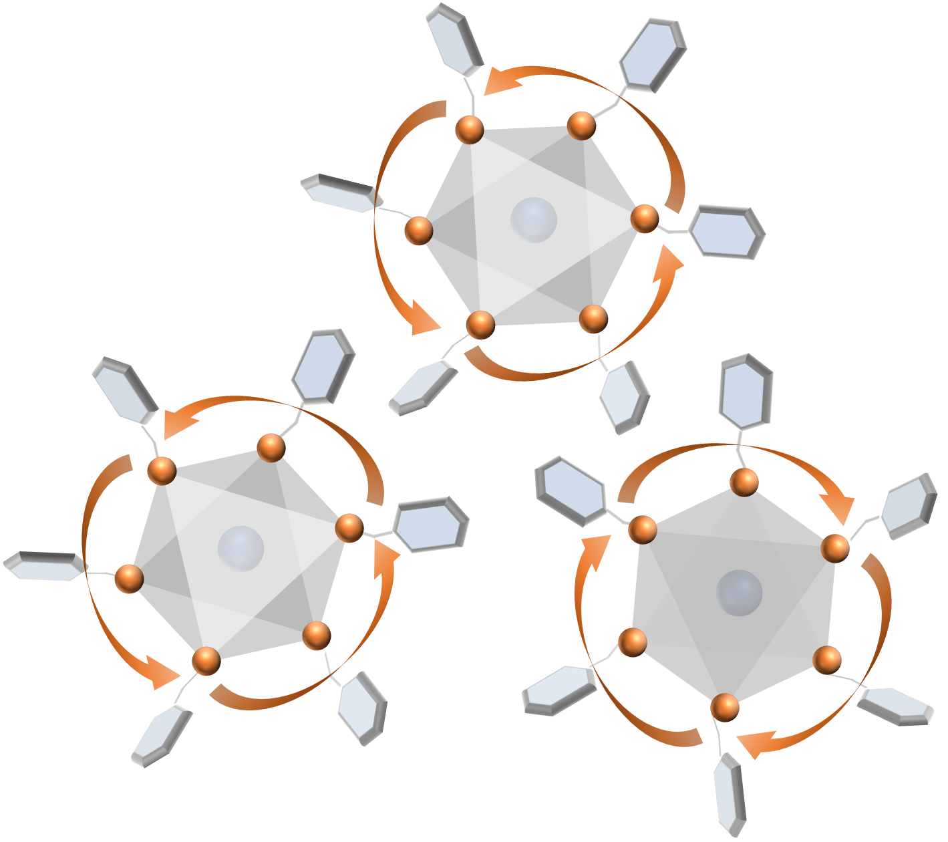
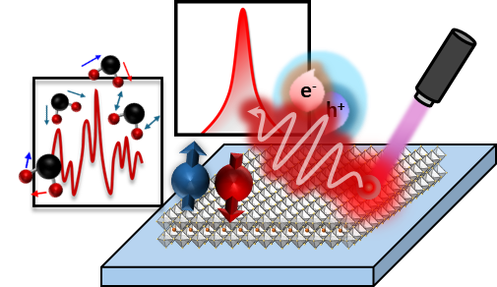
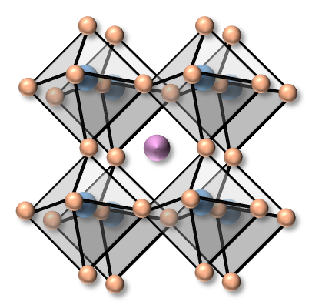
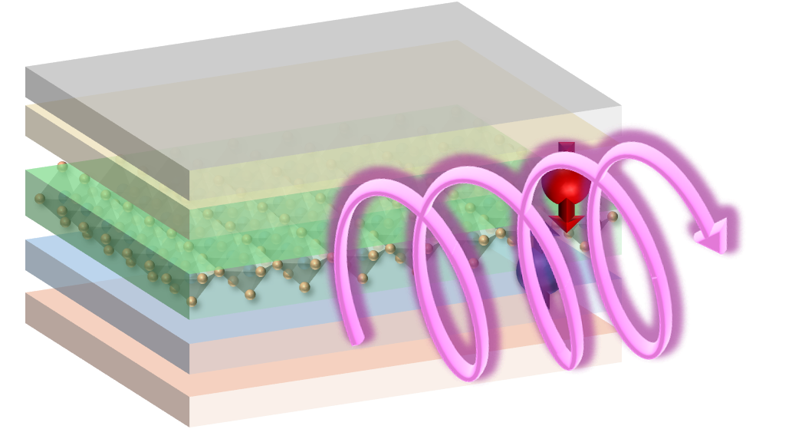

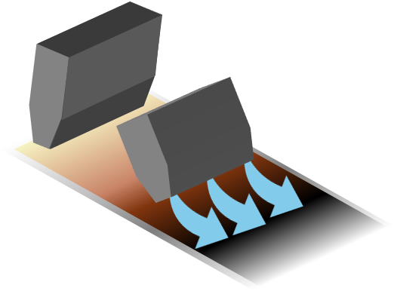
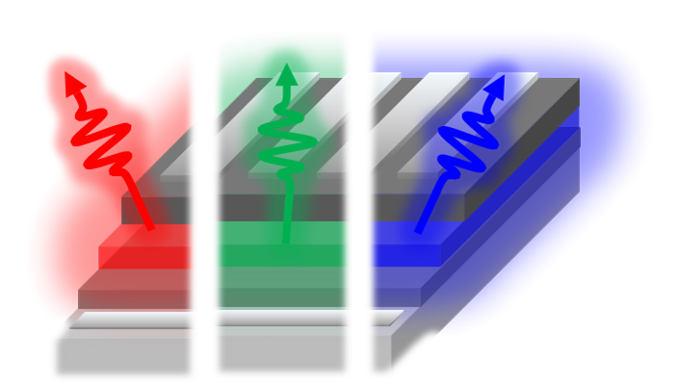
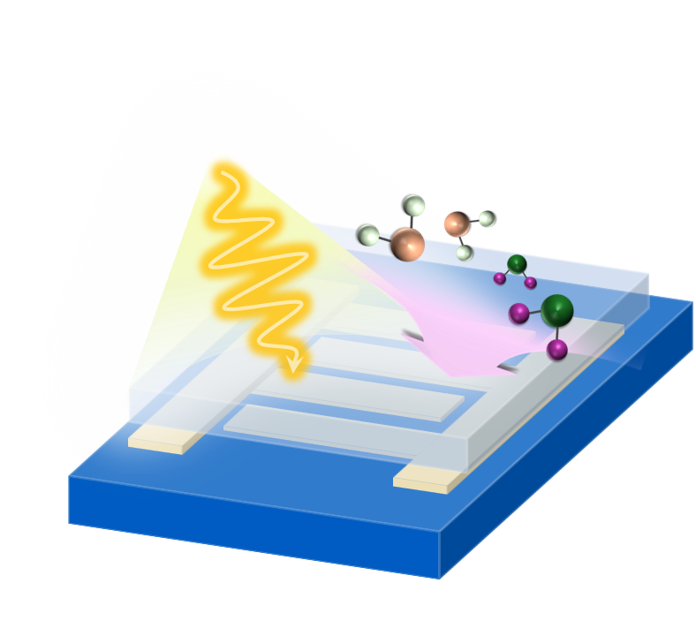


GIST-InnoCORE
차세대 광자 기반 양자기술 구현을 위한 페로브스카이트 전주기 혁신 플랫폼 구축 연구
연구목표
페로브스카이트 다결정 박막·나노입자·저차원 소재 기반
광·전·스핀 특성을 통합 활용하는 양자기술 응용 소자 플랫폼 구축
1
소재 라이브러리 구축 조성·구조·리간드 제어를 통한 응용별 후보 소재군 도출
2
결함·광학·소자 상관성 통합 분석체계 구축 분광/DFT 계산을 통한 발광·전이·열화 메커니즘 규명
3
핵심 소자 개발 - LED·스핀LED/광·가스센서 소재 라이브러리 기반 소자 응용 검증
LED·스핀 LED·광센서·가스 센서까지
통합하는 양자기술 응용 소자 플랫폼
4
유연·대면적·고신뢰 공정 평가체계 한국재료연구원 인프라 - 대면적 코팅·반복 굽힘·신뢰성
페로브스카이트 기반 양자광소자 응용 원천기술 확보
차세대 양자광소자 분야 글로벌 융합 연구인재 양성
다결정/저차원 소재의 광·전·스핀 특성 규명
결함 제어 및 소재 설계 기술 확보
핵심 원천기술 특허 및 논문 성과 창출
맞춤형 연구 역량 강화 및 멘토링
국제 공동연구 및 학술 교류 확대
산업계·출연연 연계 커리어 개발 지원
연구내용
세부연구 1
세부연구 2
페로브스카이트 소재 라이브러리 구축
결함-광학-소자 상관성 분석체계 구축
▸ 목표
▸ 목표
조성·차원·구조에 따른 광전 및 스핀 특성 DB 확보
결함·광특성·열화 메커니즘 상관성 통합 규명
다결정 박막 합성 및 도메인/결정성 제어
나노입자 합성 및 단일광자 방출 평가
저차원 (2D Ruddlesden-Popper) 소재 합성
조성 치환을 통한 라이브러리 확장
표면 패시베이션 및 안정성 향상 연구
Abs·PL·TRPL·Raman·CPL 통합 분광 평가
DFT 계산 및 결함 에너지·구조 분석
PL lifetime·blinking 정량 평가
AI 기반 결함-광학 상관 모델 도출
소자 성능 열화 메커니즘 검증
세부연구 3, 4
세부연구 5
LED·스핀 LED/광·가스센서 소자 개발
유연·대면적 공정 및 신뢰성 평가
▸ 목표
▸ 목표
페로브스카이트 소재 기반 발광·스핀·센싱 소자 개발
소재·소자·공정 신뢰성 확보 및 산업화 기반 마련
LED 및 센서 구조 설계
발광선폭·효율·lifetime·blinking 평가
원편광 발광 (CPL) 측정·검증
표면 흡착 가스 응답 평가
DFT 기반 흡착 경로 분석 및 발광 메커니즘 모델링
유연기판 적용 공정 개발
대면적 코팅 공정 확립
반복 굽힘/인장 시험
환경 안정성 평가
표준화·신뢰성 프로토콜 수립

Slide 2
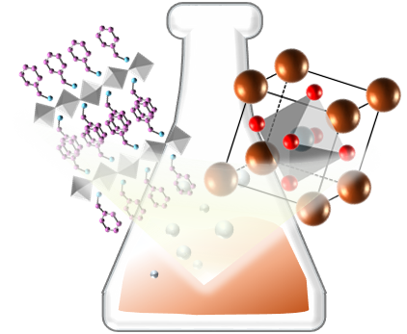
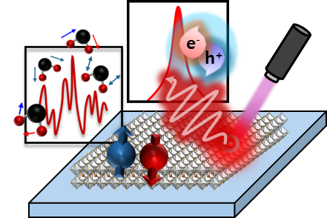
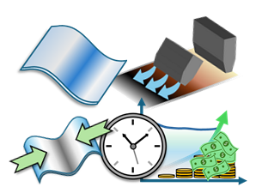




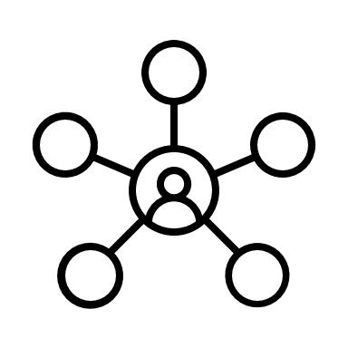




GIST-InnoCORE
연구팀 구성
페로브스카이트 소재 합성 및 개발
소재 조성·리간드·계면 안정화 조건 설계
발광·스핀·센싱 응용별 후보 소재군 구축
1
결함–광학–소자 분석
LED 및 스핀 LED
PL/TRPL, Raman 기반 결함·광특성·전기적 분석
계산·시뮬레이션 결과와
실험 분석자료 연계
LED 및 스핀 LED 구조 개발
발광 안정성·편광 발광
양자광소자 후보 특성 검토
2
3
광센서 및 광감응형 가스센서
유연·대면적 공정 및 신뢰성 평가
광센서·광감응형 가스센서 구조 개발
광응답–표면반응–전하수송 관계 분석
유연기판·대면적 코팅
·봉지 구조 적용 평가
반복 굽힘·장시간 구동
환경 안정성 평가
4
5
지원 혜택
채용 우대 조건
연 9,000만원 인건비(이노코어 사업규정에 의거하여 지급)
해외 우수 학회 발표 기회 제공
공동 멘토링 시스템 운영
한국재료연구원 단/장기 파견 및 연구 지원
페로브스카이트 소재 합성, 전기발광소자, 광센서· 가스 센서, 유연 소자 및 광분석 등 관련 분야 박사학위자
우수논문 (상위 10% 이내) 보유 박사학위자
채용 절차
1. 후보자 모집
2. 서류 평가
3. 면접평가
4. 최종 임용
멘토 소개
이름 | 소속 기관 | 연구분야 | 홈페이지
이창열/Chang-Lyoul Lee | GIST | 페로브스카이트 소재, 전기발광소자 및 가스센서 연구 | https://scholar.google.com/citations?hl=ko&user=WU3TvwoAAAAJ
김준헌/Joon Heon Kim | GIST | 나노 구조체의 광특성(흡수/산란/PL/Raman/편광) 분석 및 활용 연구 | https://sites.google.com/view/cnp-lab
김희주/Heejoo Kim | GIST | 페로브스카이트 광센서 및 금속산화물 계면제어 연구 | https://scholar.google.com/citations?user=h3HoKGMAAAAJ&hl=ko
황치옥/Chi-Ok Hwang | GIST | 과학계산, 기호계산, AI 응용 문제 | https://clabs.gist.ac.kr/~chwang/#home
김소연/So-yeon Kim | KIMS | 유연∙대면적화 공정 확장 및 양자기능 유기 성능 검증 | https://www.researchgate.net/profile/Soyeon-Kim-62

